Slide 1


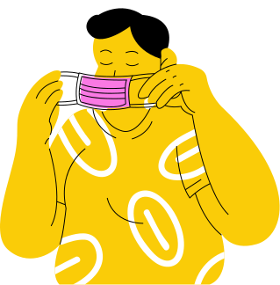
CHÀO MỪNG CÁC EM
CÙNG ĐẾN VỚI TIẾT HỌC HÔM NAY!

Slide 2
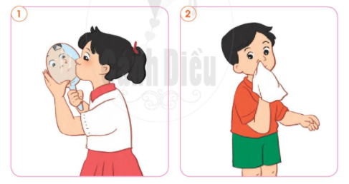

KHỞI ĐỘNG
Sử dụng gương soi để quan sát phía trong mũi của mình và trả lời câu hỏi: “Bạn nhìn thấy gì trong mũi?”
Trong mũi có lông mũi. Lông mũi giúp cản bớt bụi bẩn để không khí vào phổi sạch hơn.

Slide 3




Bài 24:
CHĂM SÓC VÀ BẢO VỆ CƠ QUAN HÔ HẤP

Slide 4



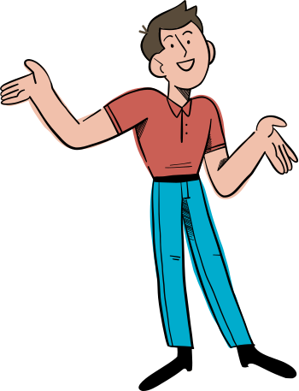
NỘI DUNG BÀI HỌC
1. Tìm hiểu về các cách thở
2. Thực hành tập hít thở đúng cách
3. Chơi trò chơi “Nói về ích lợi của việc hít thở đúng cách
4. Tìm hiểu tác hại của khói, bụi đối với cơ quan hô hấp
5. Xác định một số việc nên và không nên làm để bảo vệ cơ quan hấp
6. Xử lí tình huống

Slide 5


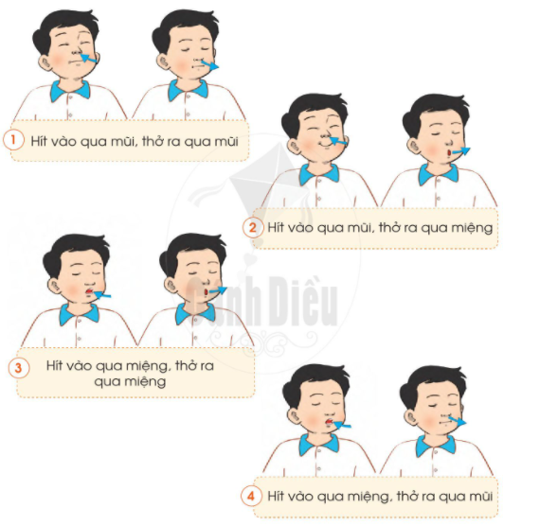


1. Tìm hiểu về các cách thở
Quan sát hình và nói với bạn về hằng ngày bản thân thường thở theo cách nào?
Vì sao hằng ngày chúng ta nên thở bằng mũi và không nên thở bằng miệng?
Vì lông mũi giúp cản bớt bụi bẩn để không khí vào phổi sạch hơn, diệt vi khuẩn và làm ẩm không khí vào phổi; các mạch máu nhỏ li ti sẽ sưởi ấm không khí khi vào phổi.
Chúng ta thở bằng cách hít vào qua mũi, thở ra qua mũi.

Slide 6
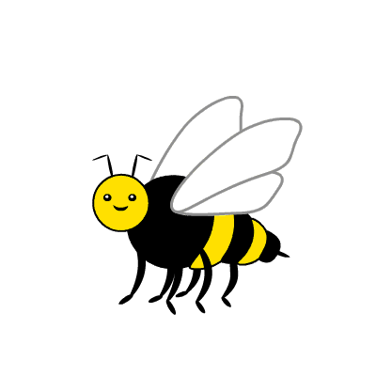

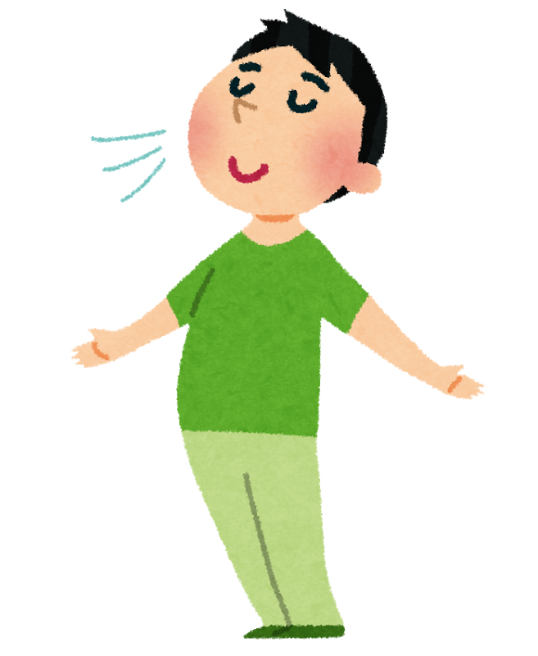
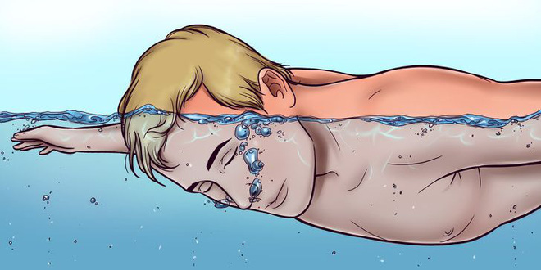

1. Tìm hiểu về các cách thở
Khi ngạt mũi em có thể thở bằng gì?
Khi bơi người ta thở như thế nào?
Khi bơi chúng ta thở ra bằng mũi, và khi ngoi lên khỏi mặt nước thì chúng ta sẽ hít vào bằng miệng.
Khi ngạt mũi, có thể thở bằng miệng.

Slide 7

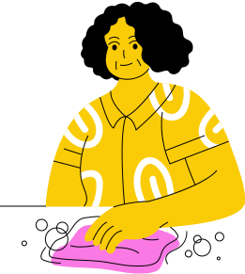
1. Tìm hiểu về các cách thở
Thở bằng mũi giúp không khí vào cơ thể được loại bớt bụi bẩn, làm ấm và ẩm.
Trong một số trường hợp chúng ta phải thở bằng miệng hoặc kết hợp thở cả bằng mũi và miệng.
Tuy nhiên, thở bằng miệng lâu dài dễ khiến cơ thể bị nhiễm khuẩn và nhiễm lạnh => tránh tạo thành thói quen thở bằng miệng

Slide 8

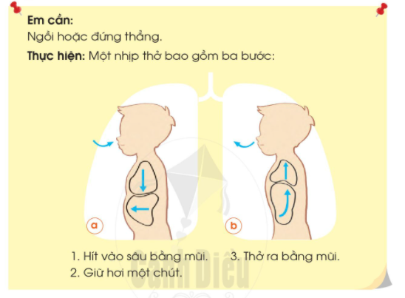

2. Thực hành tập hít thở đúng cách
Quan sát hình và thực hành thở đúng cách

Slide 9

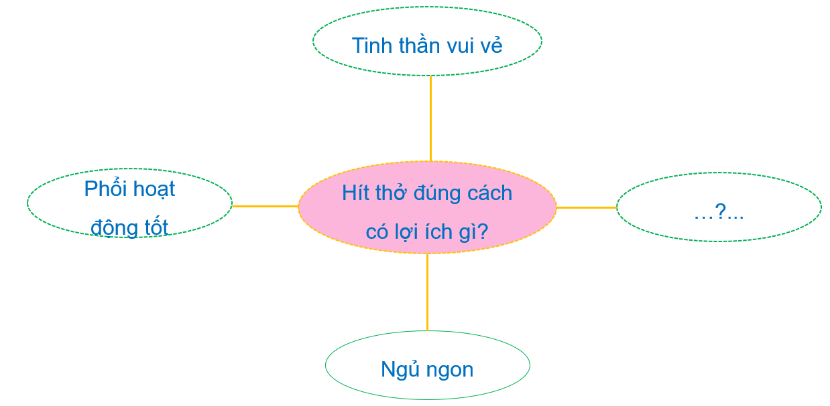


3. Chơi trò chơi “Nói về ích lợi của việc hít thở đúng cách
Cách chơi: 2 đội sẽ bắt thăm xem đội nào được nói trước. Khi quản trò nêu xong câu hỏi “Hít thở đúng cách có lợi gì?” thì mỗi nhóm sẽ nói một câu.

Slide 10

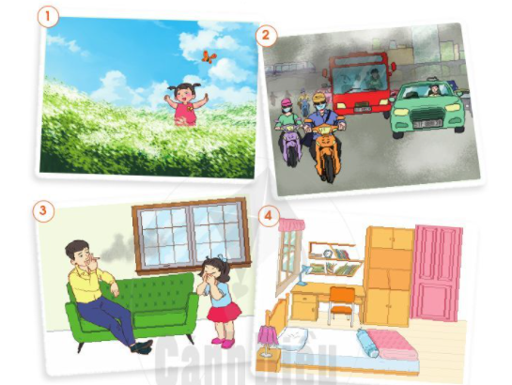
4. Tìm hiểu tác hại của khói, bụi đối với cơ quan hô hấp
Thảo luận theo cặp
Quan sát hình và nêu nhận xét ở hình nào không khí chứa nhiều khói, bụi?
Hình 2 - không khí ở đường phố có nhiều khói, bụi do các ô tô thải ra
Hình 3 - không khí trong nhà có khói thuốc lá.

Slide 11


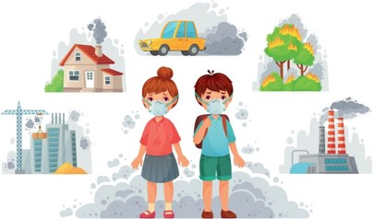
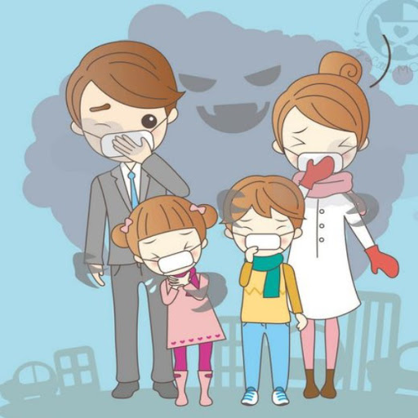
4. Tìm hiểu tác hại của khói, bụi đối với cơ quan hô hấp
Em cảm thấy thế nào khi phải thở không khí có nhiều khói bụi?
Cảm thấy khó chịu, khó thở khi phải thở không khí có nhiều khói bụi.

Slide 12

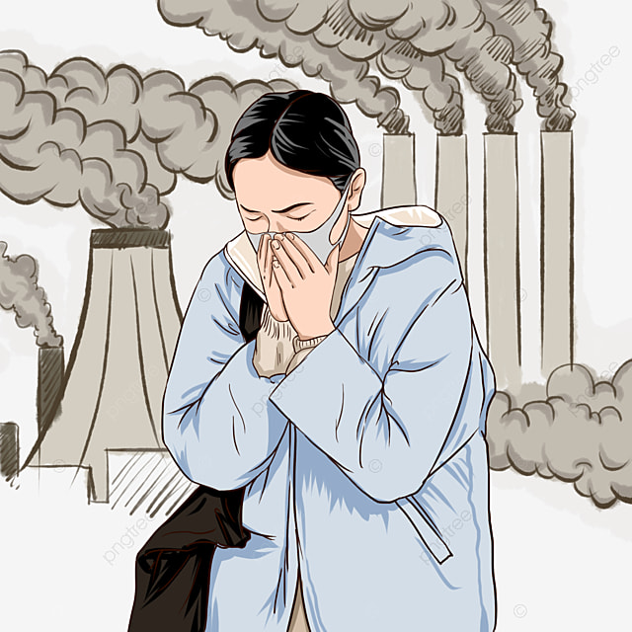
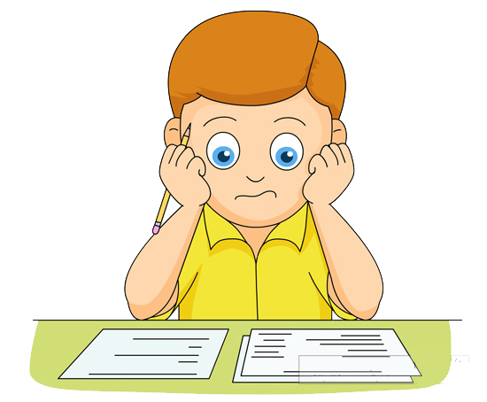

4. Tìm hiểu tác hại của khói, bụi đối với cơ quan hô hấp
Vì khói, bụi chứa nhiều chất độc, gây hại cho sức khoẻ.
Tại sao chúng ta nên tránh xa nơi có khói, bụi?

Slide 13

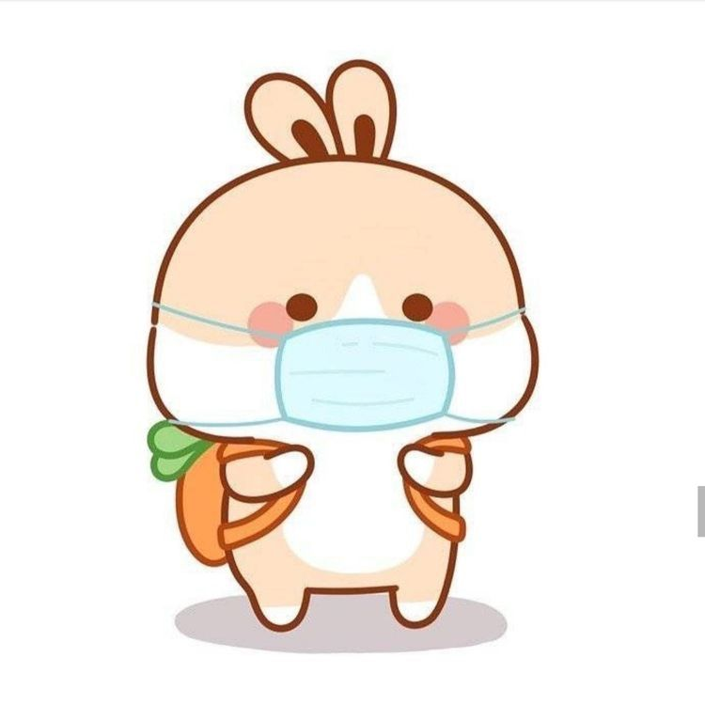
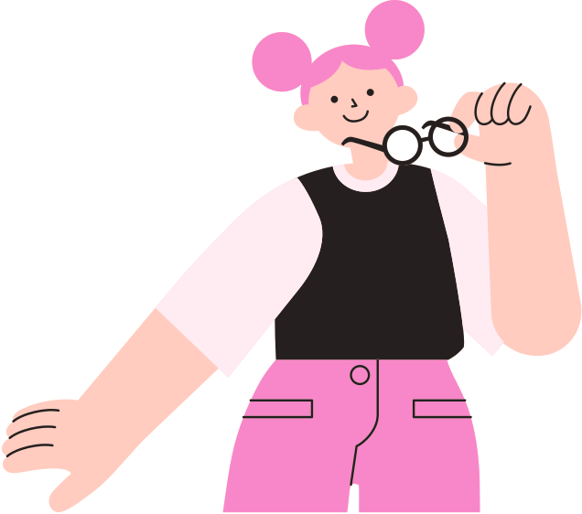
4. Tìm hiểu tác hại của khói, bụi đối với cơ quan hô hấp
Trong trường hợp phải tiếp xúc với không khí có nhiều khói, bụi, chúng ta cần làm gì?
Chúng ta cần đeo khẩu trang

Slide 14

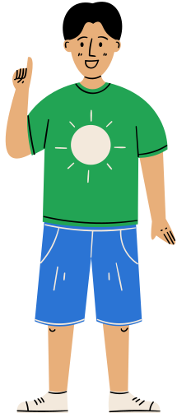


4. Tìm hiểu tác hại của khói, bụi đối với cơ quan hô hấp
Em có biết?
Trong khói, bụi chứa rất nhiều chất độc gây hại cho sức khỏe con người. Những người tiếp xúc với khói, bụi có thể mắc phải những bệnh về hô hấp như: ho, cháy nước mũi. Viêm phế quản, hen suyễn, lao phổi, ung thư phổi.

Slide 15

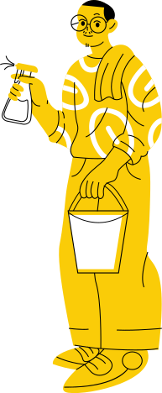
LUYỆN TẬP, VẬN DỤNG

Slide 16
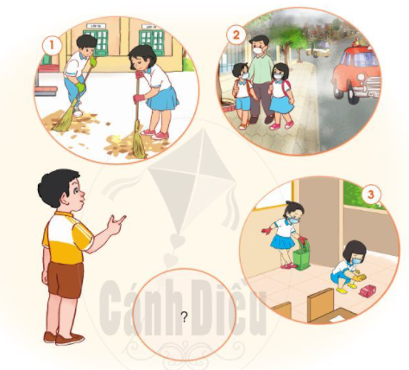
5. Xác định một số việc nên và không nên làm để bảo vệ cơ quan hấp
Quan sát hình và nói về các việc nên và không nên làm để bảo vệ cơ quan hô hấp?
Nên làm: Đeo khẩu trang khi đi đường có nhiều ô tô, xe máy đi lại; Đeo khẩu trang khi vệ sinh lớp học.
Không nên làm: Quét sân trường không đeo khẩu trang.

Slide 17

5. Xác định một số việc nên và không nên làm để bảo vệ cơ quan hấp
Thảo luận theo cặp
Em hãy kể tên các việc nên và không nên làm khác mà em biết?
Nên làm
Không nên làm
Sử dụng khăn sạch, mềm để lau mũi; giữ sạch họng bằng cách súc miệng nước muối; đội mũ, quàng khăn, mặc đủ ấm khi đi trời lạnh.
Dùng tay hoặc vật nhọn ngoáy mũi; uống nước quá nóng hoặc lạnh; chơi ở nơi có nhiều khói bụi; mặc không đủ ấm khi trời lạnh.

Slide 18

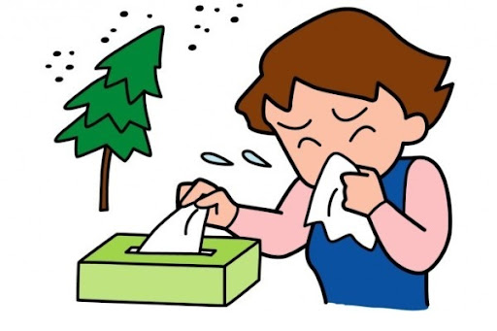
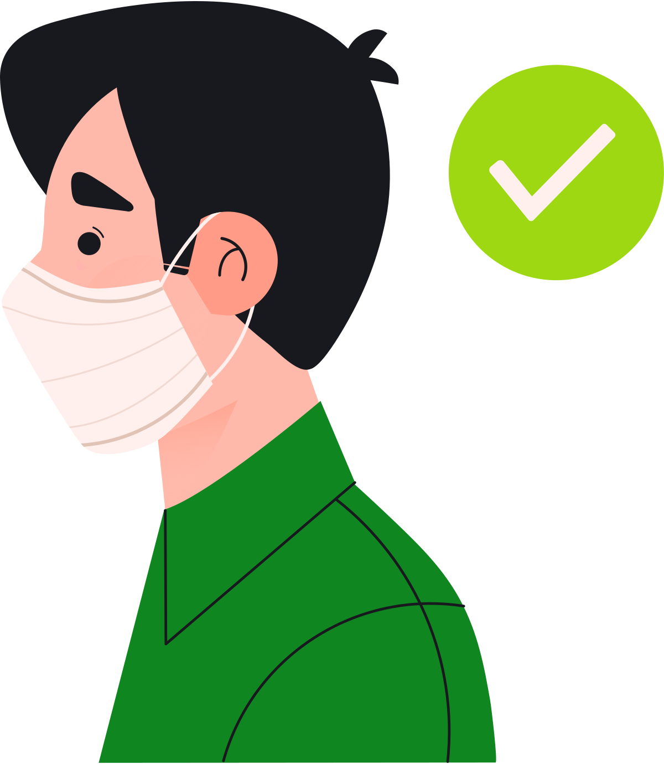
5. Xác định một số việc nên và không nên làm để bảo vệ cơ quan hấp
Em cần thay đổi thói quen gì để phòng tránh các bệnh về hô hấp?
Đeo khẩu trang khi ra đường.

Slide 19
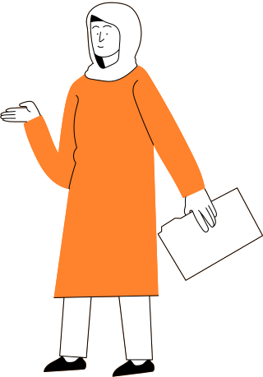


5. Xác định một số việc nên và không nên làm để bảo vệ cơ quan hấp
Em có biết?
Để phòng tránh các bệnh về hô hấp, em cần thường xuyên súc miệng, súc họng bằng nước muối; rửa tay bằng xà phòng và nước sạch; giữ ấm cơ thể; ăn uống đủ chất và tập thể dục.

Slide 20
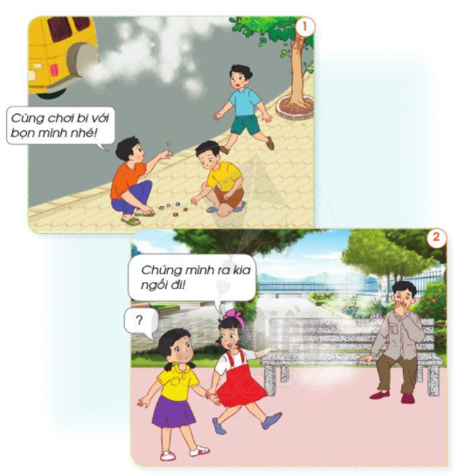


6. Xử lí tình huống
Hoạt động nhóm, xử lí tình huống
Đóng vai, thể hiện cách ứng xử qua lời khuyên: Các bạn không chơi ở nơi có nhiều khói, bụi do xe cộ thải ra; Các bạn hãy tránh xa nơi có khói thuốc lá.

Slide 21

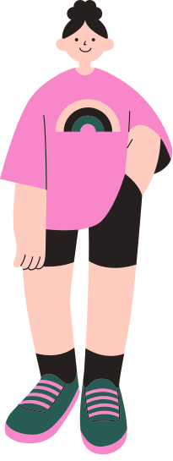
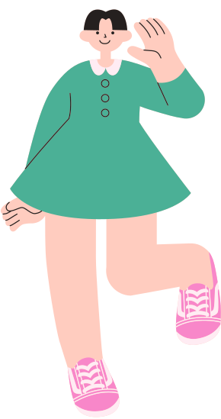

6. Xử lí tình huống
Kiến thức cần nhớ
Hãy hít thở đúng cách; tránh xa nơi có khói, bụi và đeo khẩu trang khi cần thiết để bảo vệ cơ quan hô hấp

Slide 22



TRÒ CHƠI HỘP QUÀ BÍ MẬT

Slide 23























Slide 24









Lông mũi có tác dụng gì?
Giúp cản bớt bụi bẩn để không khí vào phổi sạch hơn.
You are given 3 candies
GO HOME

Slide 25
Tại sao thở bằng mũi tốt hơn thở bằng miệng?
Giúp không khí vào cơ thể được loại bớt bụi bẩn, làm ấm và ẩm.
You are given 5 candies
GO HOME

Slide 26
Cần làm gì để bảo vệ đường hô hấp?
Thường xuyên súc miệng bằng nước muối; rửa tay bằng xà phòng; giữ ấm cơ thể; ăn uống đủ chất và tập thể dục
You are given 7 candies
GO HOME

Slide 27

HƯỚNG DẪN VỀ NHÀ
Chuẩn bị bài mới
Hoàn thành vở bài tập

